Slide 1
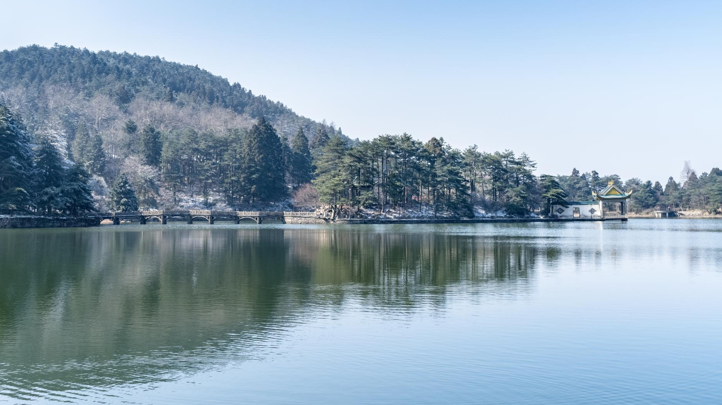
日本の湖:特徴と魅力
日本の美しい湖に関する詳細な探求
Notes:
AI によって生成されたコンテンツは間違っている可能性があります。 --- 日本には多くの美しい湖があり、それぞれユニークな特性と魅力を持っています。このプレゼンテーションでは、湖と池の違いから始まり、日本一深い湖や透明な湖の紹介、さらには群馬県のおすすめの湖に至るまで、湖の魅力を深く掘り下げていきます。

Slide 2
議題の内容
池と湖の違い
日本一深い湖:田沢湖
日本一浅い湖:印旛沼
日本一透明な湖:摩周湖
群馬県のおすすめの湖
Notes:
まず、池と湖の違いを明確にし、次に日本の三大湖について深く探ります。田沢湖、印旛沼、摩周湖の特徴をそれぞれ詳しく見ていき、最後に群馬県のおすすめの湖について紹介します。

Slide 3
池と湖の違い
Notes:
池と湖は、どちらも水を含む地形ですが、いくつかの重要な違いがあります。このセクションでは、定義や形成過程、生態系の違いについて探ります。

Slide 4
池と湖の定義
池の特徴
池は一般的に小さく、浅い水域であり、周囲の環境に密接に関連しています。
湖の特徴
湖はより大きく、深い水域で、異なる生態系を持つことが多いです。
生態系への影響
池と湖の違いは、それぞれの生態系の構造や動植物の多様性に影響を与えます。
Notes:
池は通常、面積が小さく、浅い水域を指し、湖はより大きく、深い水域と定義されます。これにより、それぞれの生態系の構造や動植物の多様性にも影響があります。

Slide 5
形成の違い
池の形成
池は主に自然の沈下や人間の掘削によって形成され、比較的小さな水域です。
湖の形成
湖は氷河の動きや地殻変動によって形成され、大きくて深い水域です。
形成プロセスの違い
池と湖の形成過程は異なり、それぞれの生態系や水質に影響を与えます。
Notes:
池は自然の沈下や人為的な掘削によって形成されることが多く、一方で湖は氷河の動きや地殻変動などによって形成されることが一般的です。このプロセスの違いは、それぞれの特性に影響を与えます。

Slide 6
生態系の違い
池の特性
池は豊富な栄養素を持ち、生物多様性を支える生育環境を提供します。多くの生物が繁殖しやすい場所です。
湖の生態系
湖はそのサイズや深さによって異なる生態系を形成し、特定の動植物がそこに適応しています。
Notes:
池は通常、湖よりも栄養素が豊富で、生物が繁殖しやすい環境を提供します。湖は、大きさや深さによって異なる生態系を形成し、特定の動植物が適応しています。

Slide 7
日本一深い湖:田沢湖
Notes:
田沢湖は日本一深い湖として知られ、その最大深度は423メートルです。このセクションでは、田沢湖の概要や深さの測定方法、観光スポットについて詳しく説明します。

Slide 8
田沢湖の概要
美しい自然環境
田沢湖はその美しい風景と清らかな水で知られ、自然愛好家に人気があります。
温泉施設
湖の周辺には多くの温泉があり、観光客はリラックスした体験を楽しむことができます。
観光客の訪問
田沢湖は観光施設が充実しており、観光客にとって魅力的な旅行先です。
Notes:
田沢湖は秋田県に位置し、美しい景観と豊かな自然環境が特徴です。湖の周辺には温泉や観光施設が点在し、多くの観光客が訪れます。

Slide 9
湖の深さと測定方法
音波探査技術
音波探査技術は、湖の深さを測定するための主な手法です。これは、音波を利用して地形を分析します。
深さの測定
田沢湖の深さは、音波探査によって正確に測定され、湖の特徴を把握できます。
湖の地形
音波探査により、湖の深淵や特異な地形を詳細に知ることができます。これにより生態系の理解も深まります。
Notes:
田沢湖の深さは、音波探査技術を用いて測定されています。この方法により、湖の深淵や地形を正確に把握することができます。

Slide 10
田沢湖の観光スポット
湖畔の温泉
田沢湖周辺には、リラックスできる湖畔の温泉があります。訪れる人々に癒しのひとときを提供します。
美術館
田沢湖には多様なアートを楽しめる美術館があり、文化体験を提供します。
自然公園
湖の周辺には自然公園があり、ハイキングやバードウォッチングが楽しめます。
ボート遊びと釣り
田沢湖ではボート遊びや釣りが人気のアクティビティで、訪問者に楽しい体験を提供します。
Notes:
田沢湖の周辺には、湖畔の温泉や美術館、自然公園があります。また、湖でのボート遊びや釣りも人気のアクティビティです。

Slide 11
日本一浅い湖:印旛沼
Notes:
印旛沼は日本一浅い湖とされ、平均深度はわずか1メートルです。このセクションでは、印旛沼の特徴と生態系、観光活動について探ります。

Slide 12
印旛沼の概要
地理的位置
印旛沼は千葉県に位置し、自然環境に恵まれた地域です。周囲には農地と湿地が広がっています。
生物多様性
印旛沼は多様な生物が生息する場所で、訪れる人々に自然の豊かさを提供しています。
自然環境
自然の美しさと豊かさを感じることができる印旛沼は、リラックスするのに最適な場所です。
Notes:
印旛沼は千葉県に位置し、周囲には農地や湿地が広がっています。自然の豊かさが感じられる場所で、多様な生物が生息しています。

Slide 13
湖の浅さの理由
地形による影響
湖の浅さは周囲の地形から影響を受け、その結果、特有の生態系が形成されます。
水の流入と流出
湖の水の流入と流出のバランスが、その浅さを保つ要因となっています。
生態系の形成
浅い湖に特有の生態系が形成され、様々な動植物が共生しています。
Notes:
印旛沼の浅さは、周囲の地形や水の流入と流出のバランスによるものです。この特性により、特定の生態系が形成されています。

Slide 14
印旛沼の生態系と観光活動
豊かな生態系
印旛沼は水鳥や淡水魚が生息する生態系を持ち、自然観察に最適な場所です。
観光活動
カヌーやバードウォッチングなどのアクティビティを通じて、自然を楽しむことができます。
Notes:
印旛沼は、水鳥や淡水魚が生息する豊かな生態系を持ちます。また、カヌーやバードウォッチングなどの観光活動も楽しむことができます。

Slide 15
日本一透明な湖:摩周湖
Notes:
摩周湖はその透明度から「日本一透明な湖」として知られています。このセクションでは、摩周湖の特徴や透明度の理由、観光スポットについて説明します。

Slide 16
摩周湖の概要
美しい風景
摩周湖は北海道の自然の美しさを代表する場所で、息を呑むような景観が広がっています。
透き通った水
湖の水は非常に透き通っており、その美しさは訪れる人々を魅了します。
観光施設
摩周湖周辺には観光施設や遊歩道が整備され、多くの観光客が訪れています。
Notes:
摩周湖は北海道にあり、その美しい風景と透き通った水で有名です。湖の周囲には観光施設や遊歩道が整備されており、多くの観光客が訪れます。

Slide 17
透明度の理由
清浄な湖水
摩周湖の透明度は清浄な湖水によって支えられています。清潔な水は視界を良く保ちます。
低栄養素含量
湖水は非常に低い栄養素含量を持っており、これが透明度を維持する大きな要因です。
独特の地形
摩周湖の独特な地形は、水の浄化と透明度の保全に寄与しています。
Notes:
摩周湖の透明度は、湖水の清浄さと独特の地形によるものです。湖水は非常に低い栄養素含量を持ち、これが透明度を保つ要因となっています。

Slide 18
摩周湖の神秘と観光スポット
摩周湖の霧
摩周湖で見られる神秘的な霧は、訪問者にとって特別な体験を提供します。霧が湖を覆う姿は、非常に幻想的です。
展望台
湖の周辺には展望台があり、訪問者は湖の美しい景色を楽しむことができます。展望台からの眺めは、特に印象的です。
ハイキングコース
摩周湖の周辺にはハイキングコースがあり、自然を楽しみながら散策できます。美しい風景と静けさが魅力です。
Notes:
摩周湖には、「摩周湖の神秘」と呼ばれる霧が発生することがあります。この神秘的な現象とともに、湖の周辺には展望台やハイキングコースがあり、訪問者はその美しさを楽しむことができます。

Slide 19
群馬県のおすすめの湖
Notes:
群馬県には多くの美しい湖があります。このセクションでは、群馬県の湖の特徴とおすすめの榛名湖について詳しく説明します。

Slide 20
群馬県の湖の特徴
自然美
群馬県の湖は自然の美しさが際立ち、四季折々の景色を楽しむことができます。
観光名所
多くの湖は観光名所として知られ、訪れる人々に楽しい体験を提供しています。
多彩なアクティビティ
湖では、釣り、ボート、ハイキングなど、さまざまなアクティビティが楽しめます。
Notes:
群馬県の湖は、自然美と温泉地が融合した魅力があります。多くの湖が観光名所として知られ、訪れる人々に多彩なアクティビティを提供しています。

Slide 21
おすすめの湖:榛名湖
群馬県の観光名所
榛名湖は群馬県の美しい観光名所として知られ、多くの観光客を惹きつけています。
四季折々の美しさ
榛名湖は四季ごとに異なる風景を提供し、訪れるたびに新しい美しさを発見できます。
レクリエーション活動
湖ではハイキング、ボート、釣りなど多くのレクリエーション活動が楽しめます。
Notes:
榛名湖は、群馬県で非常に人気のある観光スポットであり、周囲には豊かな自然が広がっています。湖は四季折々の美しさを魅せ、多くのレクリエーション活動が楽しめます。

Slide 22
榛名湖の観光スポットとアクティビティ
ボート遊び
榛名湖でのボート遊びは、湖の美しい風景を楽しみながらリラックスする絶好の方法です。
釣り
榛名湖は釣り愛好者にとって理想的なスポットで、多様な魚種が釣れます。
ハイキング
周辺の自然を探索するハイキングは、訪問者にとって魅力的なアクティビティです。
温泉
榛名湖周辺には多くの温泉があり、観光客はリラクゼーションを楽しむことができます。
Notes:
榛名湖では、ボート遊び、釣り、ハイキングなどのアクティビティが楽しめます。また、周辺には温泉や観光施設も充実しており、訪問者を魅了しています。

Slide 23
結論
田沢湖の魅力
田沢湖は日本一深い湖で、美しい景色と透明度の高い水が特徴です。
印旛沼の生態系
印旛沼は多様な生物が生息する湿地で、自然観察やバードウォッチングに最適な場所です。
摩周湖の神秘
摩周湖はその神秘的な美しさで有名で、霧に包まれることが多い湖です。
榛名湖の魅力
榛名湖は、四季折々の風景が楽しめる美しい湖で、観光やレクリエーションに人気があります。
Notes:
日本の湖は、それぞれ異なる特徴と魅力を持っています。田沢湖、印旛沼、摩周湖、そして群馬県の榛名湖など、訪れる価値のある場所がたくさんあります。これらの湖の美しさと生態系を楽しむことで、日本の自然をより深く理解することができるでしょう。

